Slide 1


中文命名实体识别
汇报人：王昭
时间：2024.11.21
小组成员：王昭、王子豪、贾登辉、杨昌霖

Slide 2

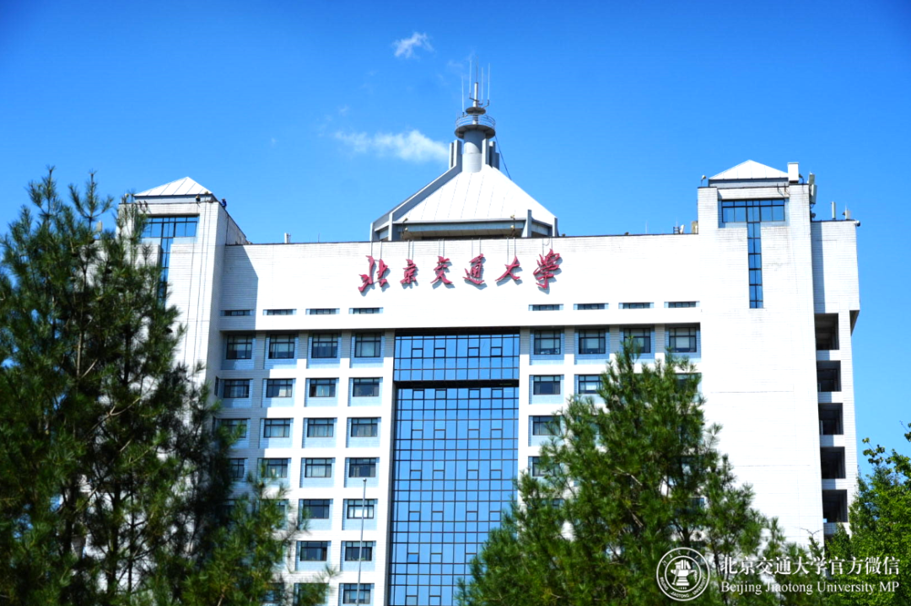
目录
01
02
03
04
实验目的
实验环境
实验内容
实验结果

Slide 3

01
实验目的
EXPERIMENTAL PURPOSE

Slide 4
实验目的
EXPERIMENTAL PURPOSE
01
02
03
了解命名实体识别任务，熟悉他的实验流程，以及它的应用场景。
选择更适合的预训练模型，综合考虑各种算法的优劣势，并选择适合中文命名实体识别的算法，根据实际情况进行优化。
在给定数据集上完成中文命名实体识别任务。并观察各种指标的情况。

Slide 5

02
实验环境
EXPERIMENTAL ENVIRONMENT

Slide 6
实验环境
EXPERIMENTAL ENVIRONMENT
IDE：PyCharm Professional
BuluAI算力平台：
GPU：NVIDIA RTX 4090
显存：24G
依赖库：
scikit-learn==1.1.3
scipy==1.10.1
seqeval==1.2.2
transformers==4.27.4
pytorch-crf==0.7.2

Slide 7
03
实验内容
EXPERIMENT CONTENT

Slide 8
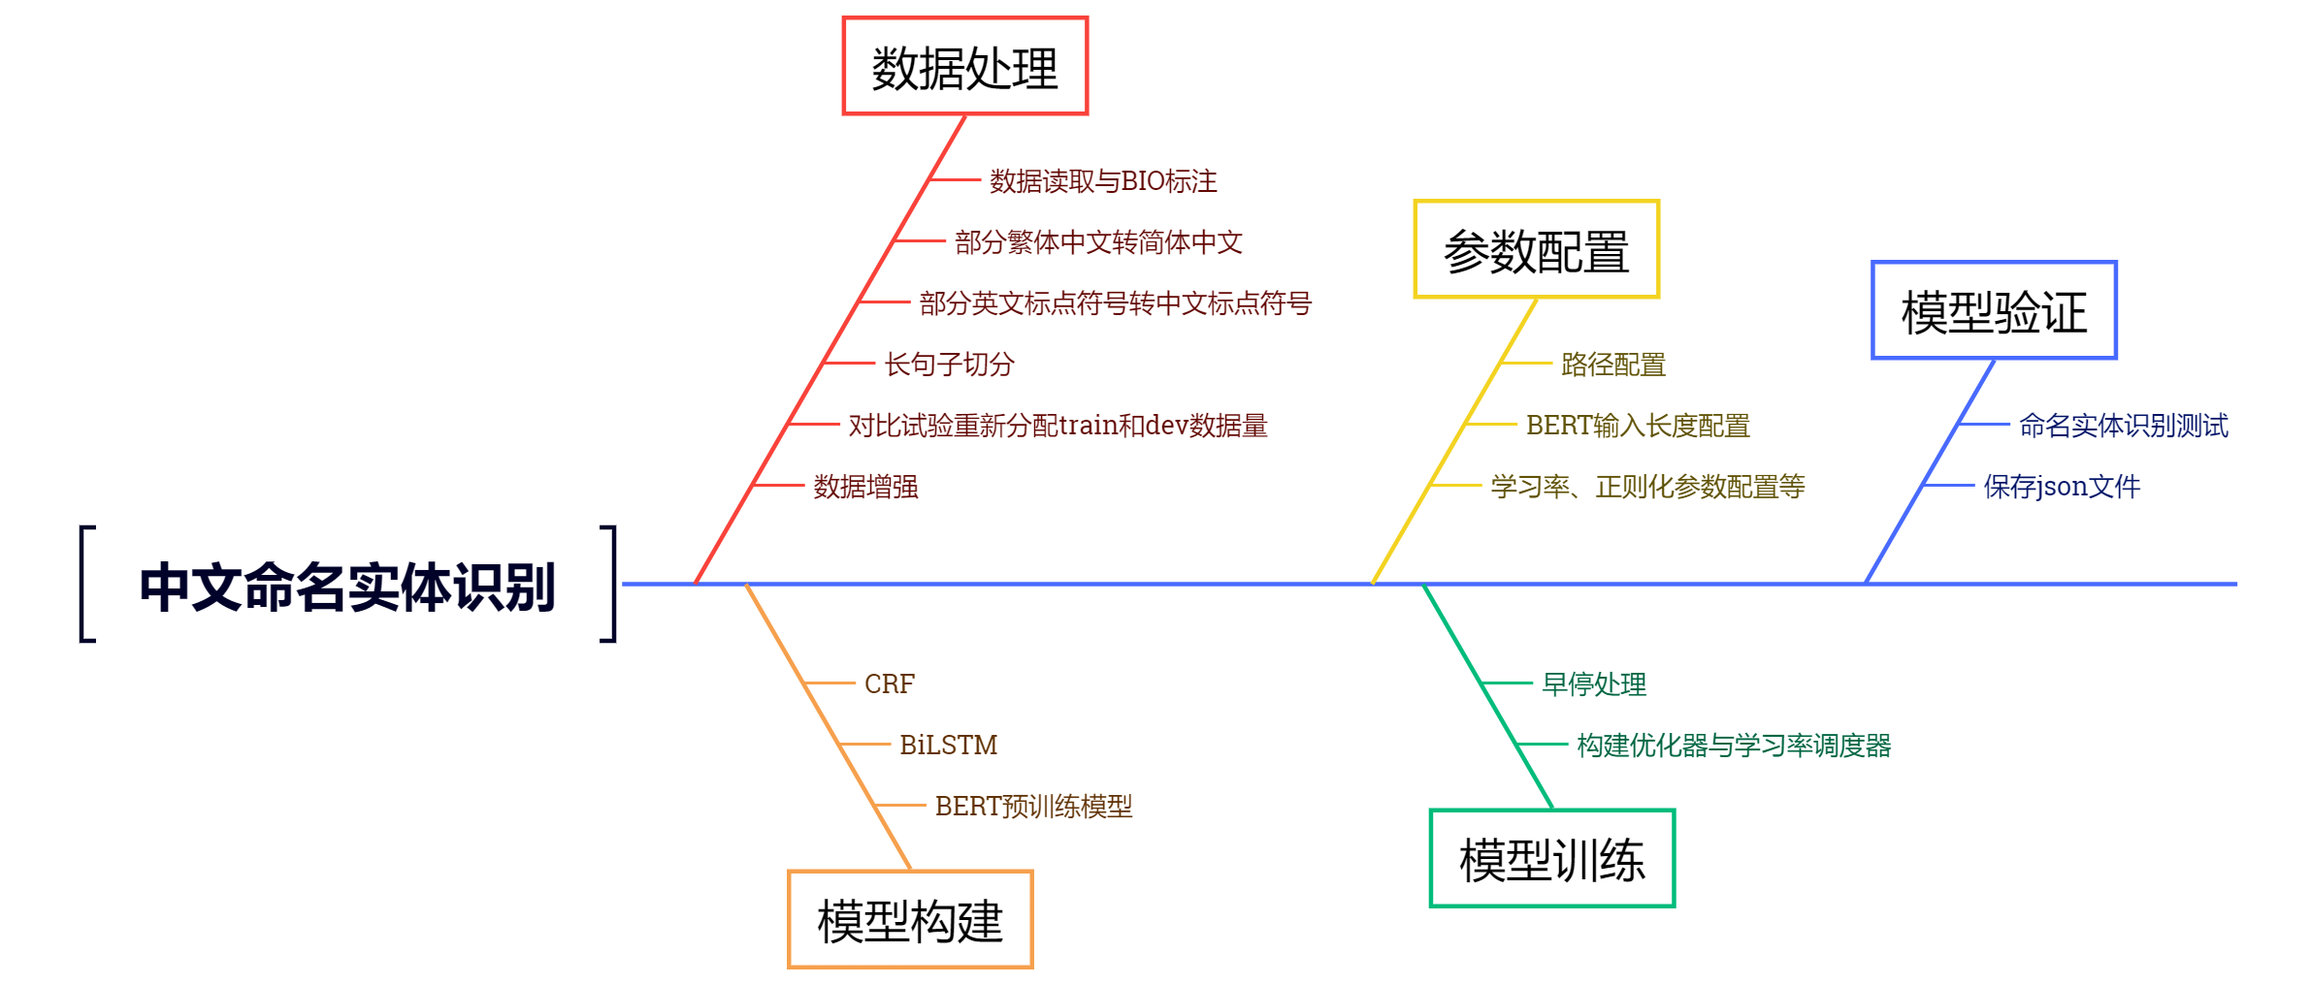
实验内容——实验思路
EXPERIMENT CONTENT

Slide 9
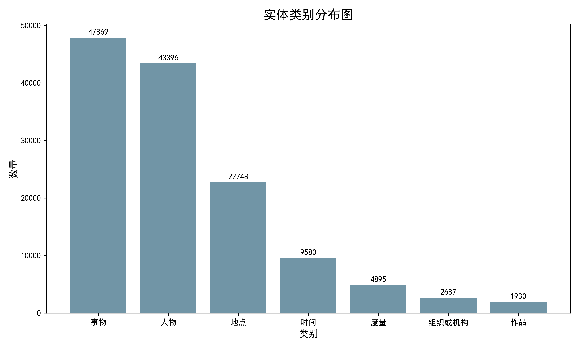
实验内容——数据分析
EXPERIMENT CONTENT
1. 实体个数统计：
分析结果：
实体总数：133, 105
类别分布不平衡，实体最多差距约26倍
应对策略：
数据增强

Slide 10
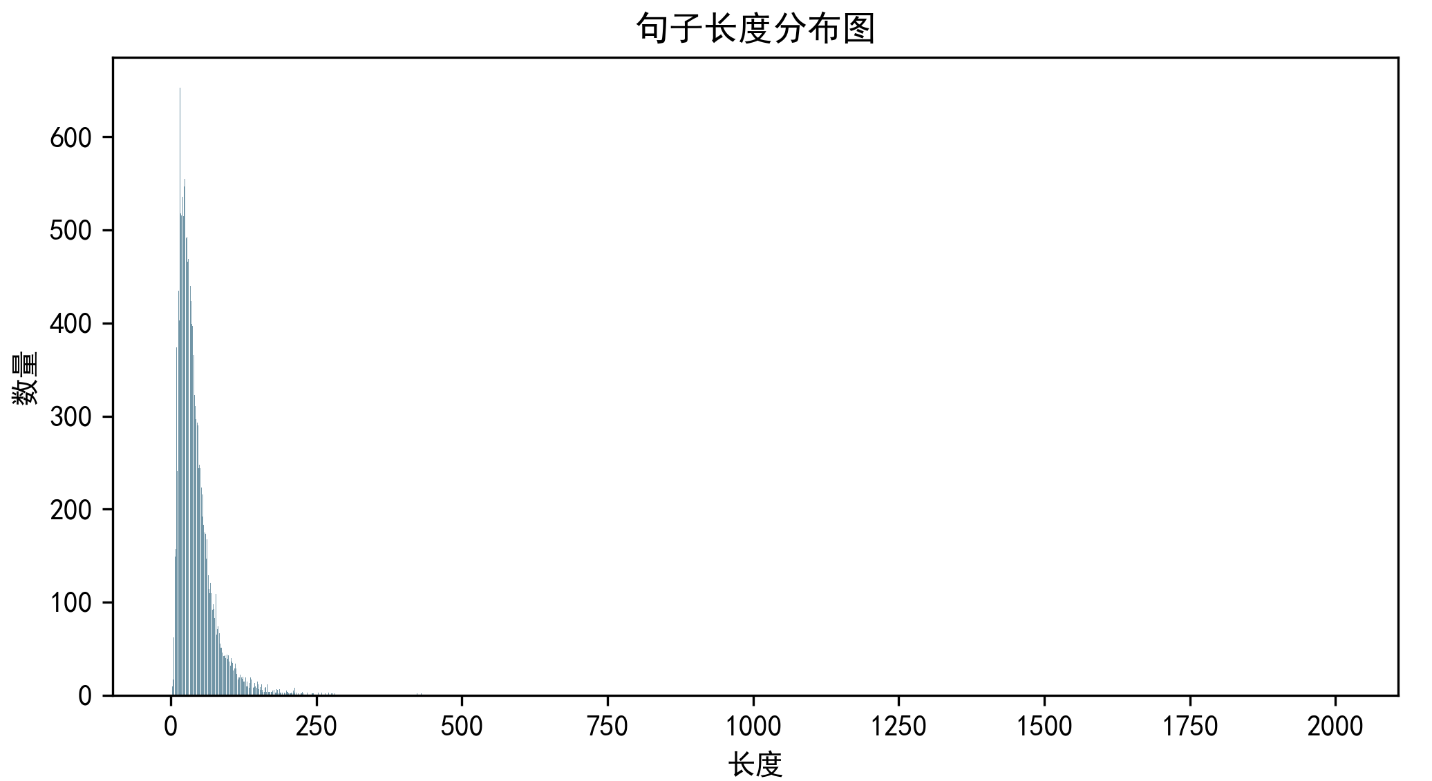
实验内容——数据分析
EXPERIMENT CONTENT
2. 句子长度统计：
分析结果：
句子总个数：24165条
大部分句子长度小于128，大于128的句子数量为717，占比仅2.97%
应对策略：
切分超过128个字符的句子，以保留更多训练数据
BERT模型输入限制128字符，平衡效率与性能

Slide 11
实验内容——数据处理
EXPERIMENT CONTENT
1. 繁体中文转简体中文：
效果变差了，最终没做！
2. 英文标点转中文标点：
挨
英文标点 | 中文标点
, | ，
: | ：
; | ；
! | ！
? | ？
( | （
) | ）
[ | 【
] | 】
目睹大唐盛世，捱过五代烽火
征
文徵明的《陆羽烹茶图》
折
一套锣鼓两把琴，草帽摺扇和短裙
于
於是，晨曲就画上了一个圆圆的休止符
2024-11-19 20:31:25,649 - app_logger - INFO - Replace English punctuation to Chinese punctuation: 217485

Slide 12
实验内容——数据处理
EXPERIMENT CONTENT
3. 长句子切分——切分方案：
一级切分
按照。、！、？、......、……切分句子
注意：
后方不可以紧跟右引号（”、’）
如果双引号前有终止符，那么双引号才是句子的终点
二级切分
按照；、：切分句子
切分完成后，按照最大长度尽可能合并切分后的句子
参考：z814081807/DeepNER: 天池中药说明书实体识别挑战冠军方案；中文命名实体识别；NER; BERT-CRF & BERT-SPAN & BERT-MRC；Pytorch (github.com)

Slide 13
实验内容——数据处理
EXPERIMENT CONTENT
3. 长句子切分：
句子长度：139
凑了那一场热闹后，我才知道仅仅葡萄，就有那么多不一样的滋味，何况经过酿制的葡萄酒？西方文化，不就是在这点点滴滴地身临其境，了解体验，到达我们内心世界的吗？随着年岁的增长，思索着这五彩缤纷不断变幻的世界，我渐渐明白了真理的相对性：评价一件事的是非对错，全凭当时的环境和背景所决定。
句子0：长度：77 凑了那一场热闹后，我才知道仅仅葡萄，就有那么多不一样的滋味，何况经过酿制的葡萄酒？西方文化，不就是在这点点滴滴地身临其境，了解体验，到达我们内心世界的吗？
句子1：长度：62 随着年岁的增长，思索着这五彩缤纷不断变幻的世界，我渐渐明白了真理的相对性：评价一件事的是非对错，全凭当时的环境和背景所决定。

Slide 14
实验内容——模型选择
EXPERIMENT CONTENT
1. BERT模型选择：
- | BERT-wwm-ext | RoBERTa-wwm-ext-large
Masking | WWM^{[1]} | WWM
Type | base | large
Data Source | wiki+ext^{[2]} | wiki+ext
Training Tokens | 5.4B | 5.4B
Batch Size | 2,560 / 384 | 512
Optimizer | LAMB | AdamW
[1] WWM = Whole Word Masking
[2] ext = extended data
BERT模型：ymcui/Chinese-BERT-wwm: Pre-Training with Whole Word Masking for Chinese BERT（中文BERT-wwm系列模型） (github.com)

Slide 15
实验内容——模型构建
EXPERIMENT CONTENT
B-Person O O O O O B-Thing I-Thing
CRF
B-Person
I-Person
B-Thing
I-Thing
O
...
1.5
1.3
0.9
0.2
0.1
...
0.5
0.9
0.2
0.3
1.1
...
0.4
1.1
0.1
0.9
1.4
...
0.1
0.9
0.2
0.2
1.1
...
0.2
0.8
0.1
0.9
1.2
...
0.2
0.8
0.1
0.9
1.1
...
0.2
0.8
1.1
0.9
0.1
...
0.1
0.3
0.2
2.1
1.7
...
BiLSTM
BERT
我
才
知
到
仅
仅
葡
萄

Slide 16
实验内容——参数配置
EXPERIMENT CONTENT
基线方案：
BiLSTM维度：256
BERT最大输入长度：128
epoch个数：15
train_batch_size：64
dev_batch_size：32
# 学习率 2e-5, 3e-5, 4e-5
bert_learning_rate：3e-5
crf_learning_rate：1e-3
# 加到分母，防止除0错误
adam_epsilon：1e-8
# 权重衰减系数
weight_decay：0.001
# 预热系数
warmup_proportion：0.1

Slide 17

实验内容——数据增强方案
EXPERIMENT CONTENT
基于模板的数据增强
构建实体类型：实体词典
例：{人物：我，奶奶，他......}
对于句子中的实体，随机替换为另一个实体，同时保持其分布特性。
例：我才知道仅仅葡萄
奶奶才知道仅仅青柏

Slide 18

实验内容——过拟合预防
EXPERIMENT CONTENT
Dropout：
LSTM训练时以0.1的概率随机将部分神经元的输出设置为零。
早停处理：
每个epoch结束时，用验证集评估，使用micro avg关注模型对所有样本总体表现情况。停止条件：
patience：3
3个epoch内未能改善，则停止训练。

Slide 19
04
实验结果
EXPERIMENT RESULT

Slide 20
实验结果
EXPERIMENT RESULT
方案一： 基线模型（CHINESE_WWM_EXT_BERT + BiLSTM + CRF）
 | precision | recall | f1-score | support
事物 | 70.29 | 76.07 | 73.07 | 3126
人物 | 89.45 | 91.91 | 90.66 | 3994
作品 | 72.55 | 55.22 | 62.71 | 134
地点 | 65.19 | 69.30 | 67.18 | 1808
度量 | 61.29 | 44.19 | 51.35 | 301
时间 | 67.72 | 69.15 | 68.42 | 901
组织或机构 | 60.57 | 43.62 | 50.72 | 243
micro avg | 76.12 | 78.40 | 77.24 | 10507
macro avg | 69.58 | 64.21 | 66.30 | 10507
weighted avg | 76.02 | 78.40 | 77.08 | 10507

Slide 21
实验结果——超参调整
EXPERIMENT RESULT
 | Base | Base_exp_512 | Base_blr_2 | RoBERT_large | Base_512 + 数据增强
batch_size | 64 | 64 | 64 | 48 | 64
LSTM_hidden | 256 | 512 | 512 | 256 | 512
bert_learning_rate | 3e-5 | 3e-5 | 2e-5 | 2e-5 | 3e-5
crf_learning_rate | 1e-3 | 1e-3 | 1e-3 | 1e-3 | 1e-3
weight_decay | 0.001 | 0.001 | 0.001 | 0.001 | 0.001
drop_out | 0.1 | 0.1 | 0.1 | 0.1 | 0.1
micro avg | 77.24 | 77.58 | 77.47 | 78.05 | 76.15

Slide 22
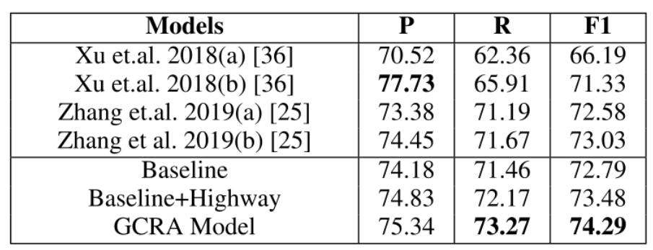
实验结果——最优方案
EXPERIMENT RESULT
RoBERT_Large + BiLSTM + CRF
 | precision | recall | f1-score | support
事物 | 74.17 | 75.43 | 74.80 | 3126
人物 | 89.48 | 92.44 | 90.94 | 3994
作品 | 65.09 | 51.49 | 57.50 | 134
地点 | 67.22 | 69.08 | 68.14 | 1808
度量 | 61.84 | 42.52 | 50.39 | 301
时间 | 66.46 | 70.81 | 68.57 | 901
组织或机构 | 57.97 | 49.38 | 53.33 | 243
micro avg | 75.55 | 78.56 | 78.05 | 10507
macro avg | 68.89 | 64.45 | 66.24 | 10507
weighted avg | 77.29 | 78.56 | 77.84 | 10507

Slide 23
实验结果——实验总结
EXPERIMENT RESULT
基线模型表现较为良好，参数微调后可以得到更好的结果。
基于4090平台，模型训练时间不到1小时，训练效率较高。
RoBERT_Large因为有了更多的参数量，可以表达更多信息，效果最好。
RoBERT_Large由于训练时间较长，没有进行更多的参数调整。
基于模板的文本增强方案没有提高少数样本的比例，没有提高模型的效果。

Slide 24
实验结果——未来工作
EXPERIMENT RESULT
使用更好的预训练模型
RoCBert，利用对抗学习生成更多噪声数据
CKBERT，中文知识库增强
GAN优化
引入对抗样本尝试能否提高模型鲁棒性
迁移学习
利用其他数据集上的分类任务实现多任务学习
生成式数据增强方案
训练数据中预先加入类别标签，喂入预训练模型微调，再通过类别标签和初始词作为提示词生成数据

Slide 25
参考内容
REFFFFFFFFFFRENCES
LSTM-CRF Neural Network With Gated Self Attention for Chinese NER | IEEE Journals & Magazine | IEEE Xplore
z814081807/DeepNER: 天池中药说明书实体识别挑战冠军方案；中文命名实体识别；NER; BERT-CRF & BERT-SPAN & BERT-MRC；Pytorch (github.com)
ymcui/Chinese-BERT-wwm: Pre-Training with Whole Word Masking for Chinese BERT（中文BERT-wwm系列模型） (github.com)
lonePatient/awesome-pretrained-chinese-nlp-models: Awesome Pretrained Chinese NLP Models，高质量中文预训练模型&大模型&多模态模型&大语言模型集合 (github.com)
一文了解NLP中的数据增强方法 - 知乎 (zhihu.com)
taishan1994/BERT-BILSTM-CRF: 使用BERT-BILSTM-CRF进行中文命名实体识别。 (github.com)

Slide 26

感谢聆听
THANKS FOR LISTENING
汇报人：王昭
时间：2024.11

